Slide 1
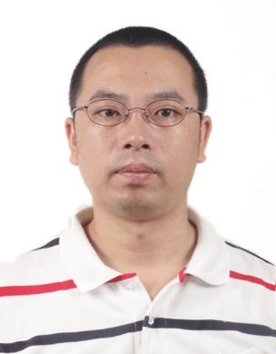
简介
聂旭云
博士，副教授
研究方向：密码学，公钥密码算法，密码学相关代数理论
办公地点：沙河校区主楼中428
联系方式：xynie@uestc.edu.cn
Notes:
同学们，大家好，我是聂旭云

Slide 2
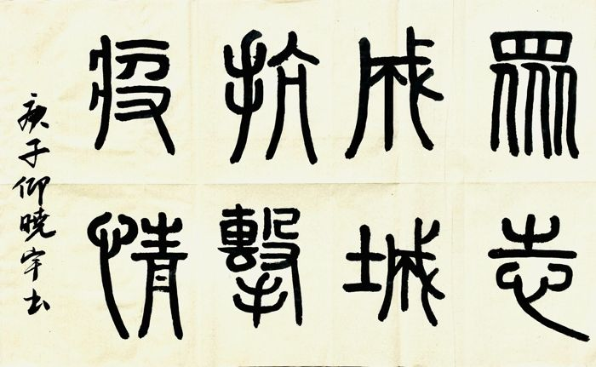
Notes:
想必大家和我一样过了一个不寻常的春节，由于新冠病毒的爆发，我们不得不禁足在家中。这其实也给了我们一个机遇。1665年，牛顿在剑桥三一学院就读期间，伦敦发生了大瘟疫，造成万人死亡。情景并不比我们今天的情况好，一时间人心惶惶。大家纷纷躲避瘟疫，当时的医疗条件并非那么好，所以很多人远走他乡躲避。这期间，牛顿也不能幸免，他到乡下躲避瘟疫，自我隔离，不串门、不逛街、不参加聚会。但就这段独处的清净岁月，他的创造发明能力进入了的高峰期。著名的苹果砸到牛顿头上的故事，就在这段时间发生的。牛顿在这期间思考出了他今后大多数成果，创立了二项式定理、光的分解，确立了牛顿第一、牛顿第二定律和引力定律的基本思想。我们中学学得物理学很多定理，都是牛顿在这期间创立的。不知道同学们在这段时间内有何收获呢？刘强东在非典过后大大地推进了线上购物，与此同时马云也推出了淘宝，顺丰也在这一段时间得到了爆发式的发展。或许现在是在线教育爆发式发展的机遇，当然也是考验网络服务器和云计算的时候，就看谁能脱颖而出了。好，回到正题，我们作为学生，首要任务还是学习。正所谓战“疫”不停学，大家众志成城，抗击疫情。大家宅在家中在线学习就是对抗击疫情的最大贡献。

Slide 3
现代密码学
聂旭云
信息与软件工程学院
网络与数据安全四川省重点实验室
电子科技大学
Notes:
回到课堂上来，我们这门课是现代密码学，我们首先来介绍一下课程学习的内容

Slide 4

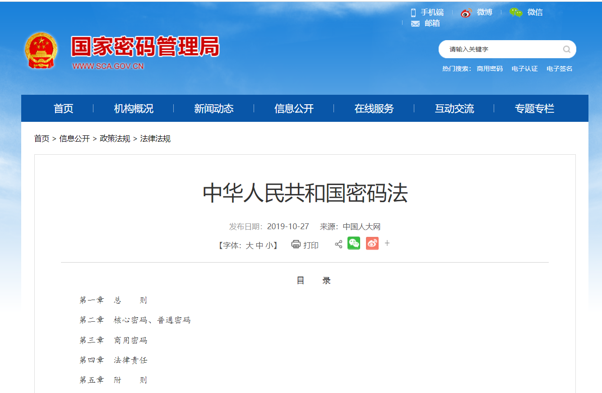
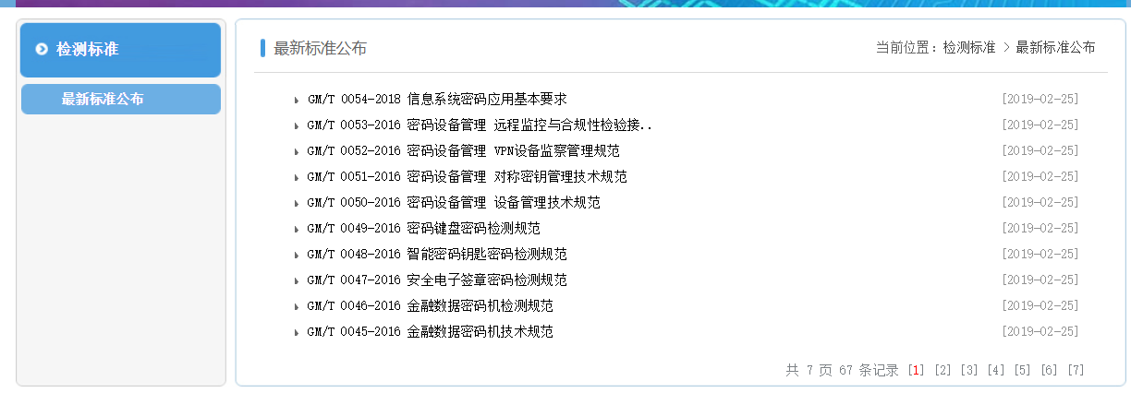
2014年2月27日
2020年1月1日

Slide 5

密码学——基础理论与应用，李子臣，电子工业出版社，2019
Notes:
这是我们使用的教材

Slide 6
参考书目
现代密码学（第4版），杨波，清华大学出版社，2017
密码学导引，冯登国，裴定一，科学出版社，1999。
应用密码学手册，[加拿大] 梅尼斯（Menezes） 等著；胡磊，王鹏等译，电子工业出版社，2005。

Slide 7
目的
毕业要求指标点：
  GR3.1 能够根据用户需求，分析和确定设计目标
课程目标
  CO1：掌握分析保密通信系统中安全需求的方法
  CO2：理解密码学的基本概念、基本原理和一些典型的密码算法的原理
  CO3：理解各类密码算法的应用场景和相关的安全需求
  CO4：掌握常用密码算法的实现

Slide 8
学习方法——自主学习
基础：信息安全数学基础、信息安全导论
核心：算法和协议，掌握算法和协议的流程、合理性、安全性基础和设计方法。
阅读文献，了解密码学最新进展
密码学顶级会议：CRYPTO、Eurocrypt、Asiacrypt……
密码学期刊：Journal of Cryptology 、密码学报
相关网址：
  国际密码协会：http://www.iacr.org/
  数缘社区：http://www.mathmagic.cn/bbs/
微信公众号：密码头条，中国密码学会，数缘信安社区。。。

Slide 9
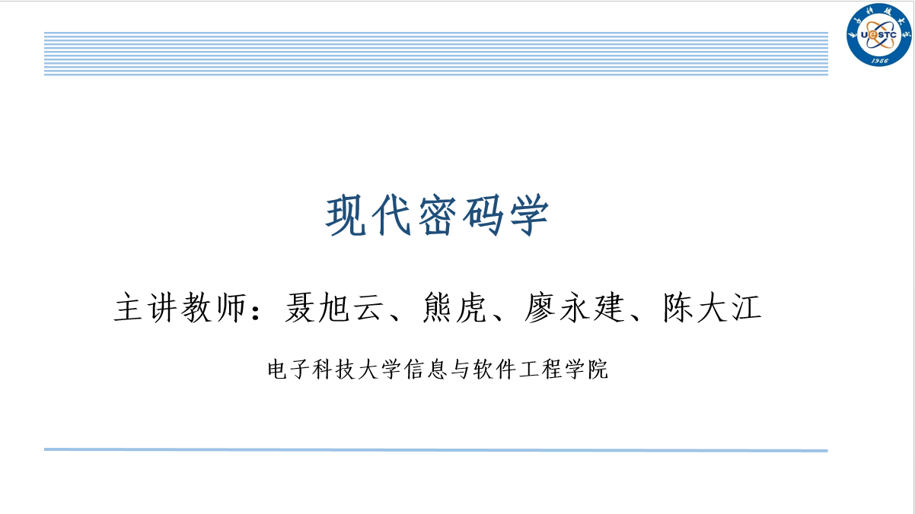
《现代密码学》慕课
现代密码学_电子科技大学_中国大学MOOC(慕课) https://www.icourse163.org/course/UESTC-1003046001
https://www.icourse163.org/spoc/learn/UESTC-1450239182

Slide 10
考核方式
平时50% +期末50%
平时成绩主要来源于课堂作业与测验（10%）、课程讨论活跃度（10%）和慕课期末考试（10%）以及课外作业（20%），期末考试为闭卷考试。
作业要求
  作业以PDF格式提交，可以手写拍照，也可用word文档
  要求格式规范，参照作业模板
  作业每周五提交，发送到QQ邮箱，1~36号提交给助教林小力，37~72号提交给助教刘鑫

Slide 11
课外作业的考核
每6人一组
自主选题，明确分工
课外作业以小论文形式提交
结题汇报：
  结题汇报时每人上台陈述自己所做工作（1-2分钟）
个人评分10%，课程研讨小论文60%，结题汇报30%

Slide 12
课外作业选题（均为算法实现）
分组密码：AES、SM4
序列密码：祖冲之算法、A5
公钥密码：SM2，多变量公钥密码，NTRU
杂凑函数：SM3，SHA-3
数字签名：DSS，SM2
密码协议：Diffie-Hellman密钥交换协议，Shamir秘密分享
密码分析：大整数分解，求解离散对数

Slide 13

投票(匿名)
最多可选1项
课外作业分组方式
A
随机分组
B
自由组队
C
无所谓
提交

Slide 14
目录
第1章 引言（含古典密码）
第2章 分组密码
第3章 序列密码
第4章 公钥密码
第5章 杂凑函数
第6章 数字签名
第7章 密码协议

Slide 15


